Slide 1
МОДЕЛЬ
РАЗВИТИЯ ОБСТАНОВКИ В СООТВЕТСТВИИ С ПРОГНОЗОМ
НА ТЕРРИТОРИИ КРАСНОДАРСКОГО КРАЯ
Notes:
1

Slide 2
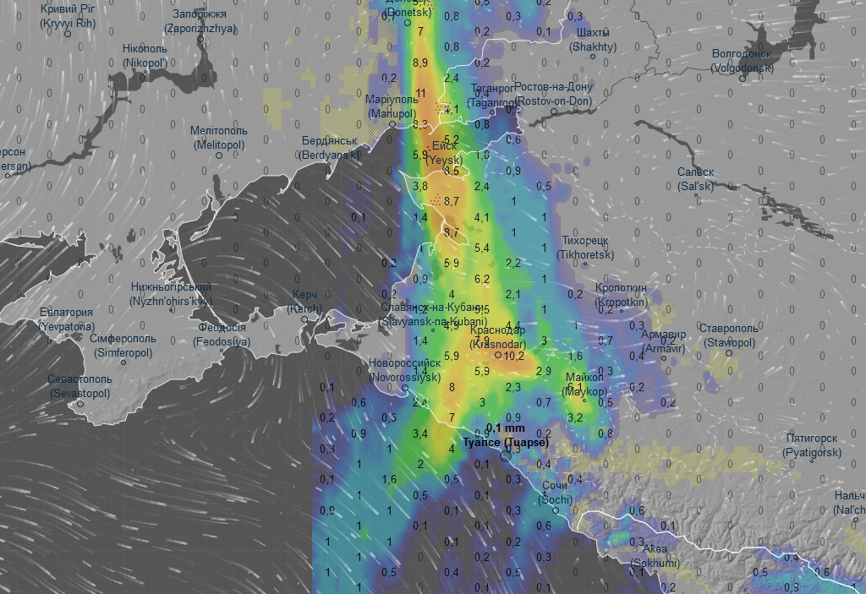
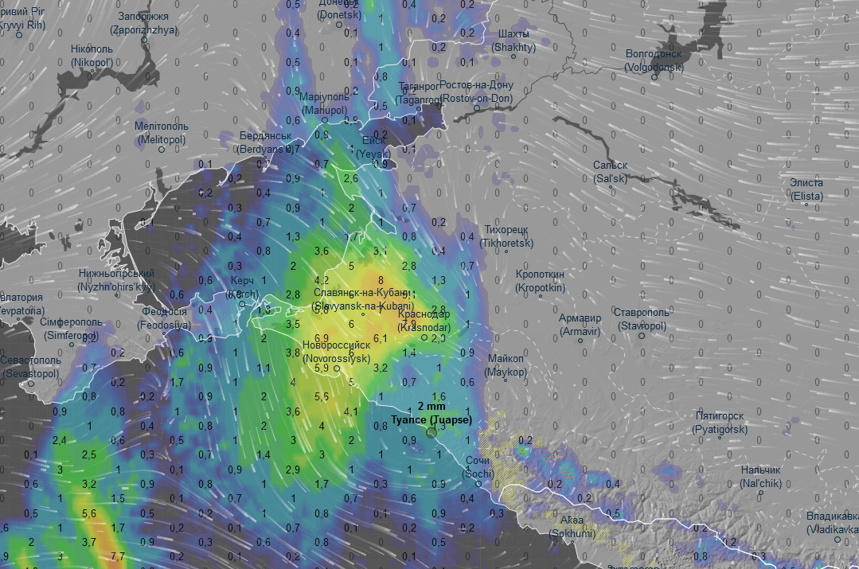
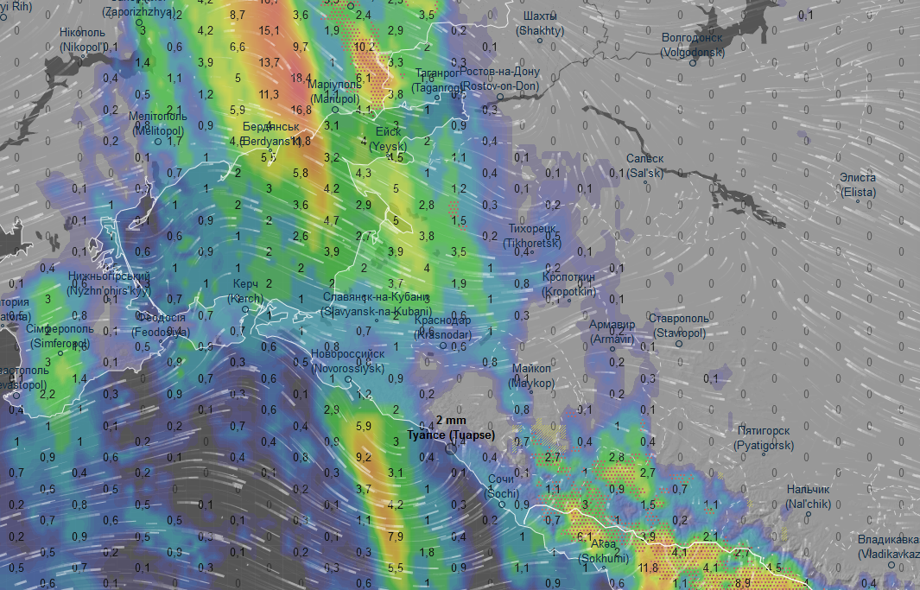
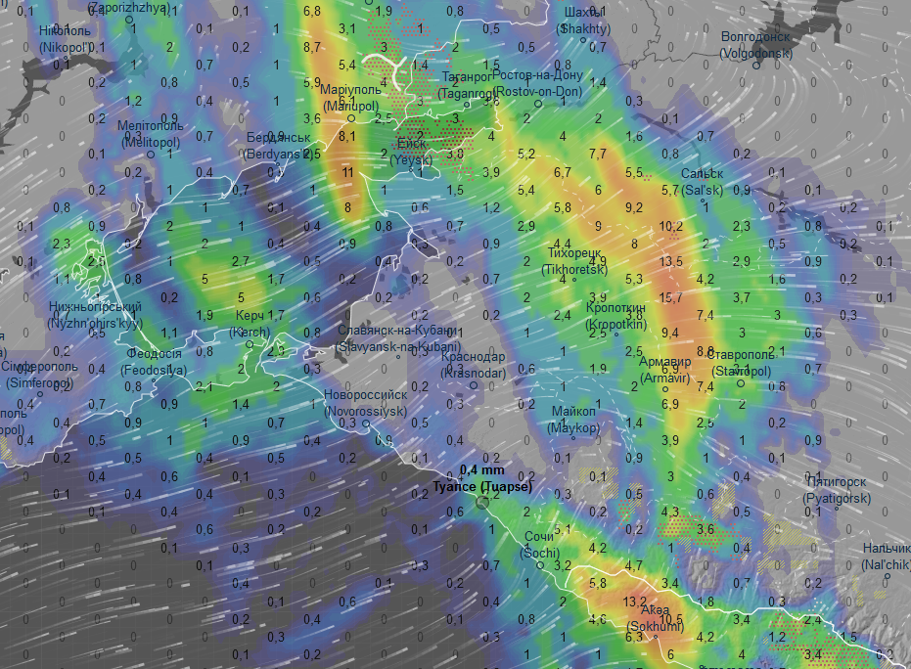
ПРОГНОЗ ВЫПАДЕНИЯ ОСАДКОВ НА ТЕРРИТОРИИ КРАСНОДАРСКОГО КРАЯ
НА 29.05.2020
06:00
12:00
18:00
24:00

Slide 3
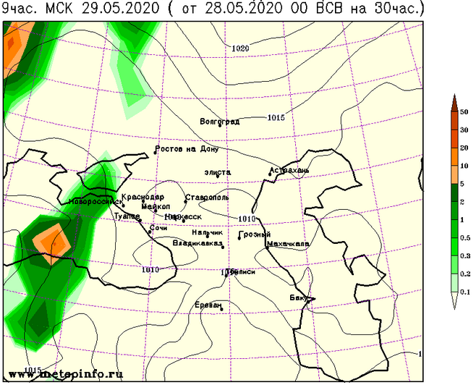
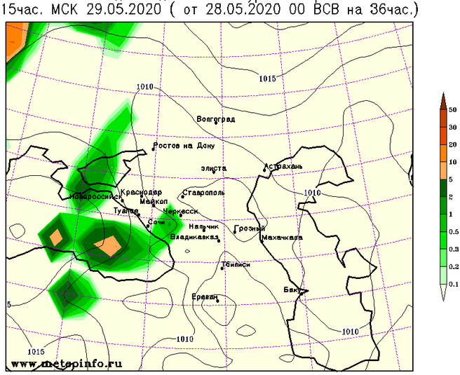
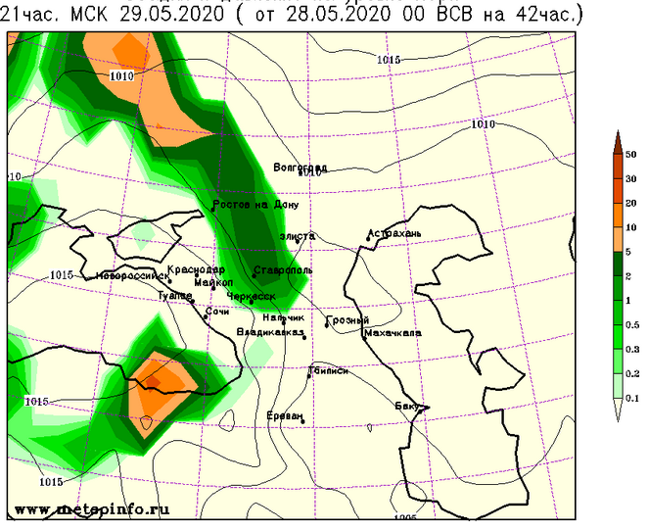
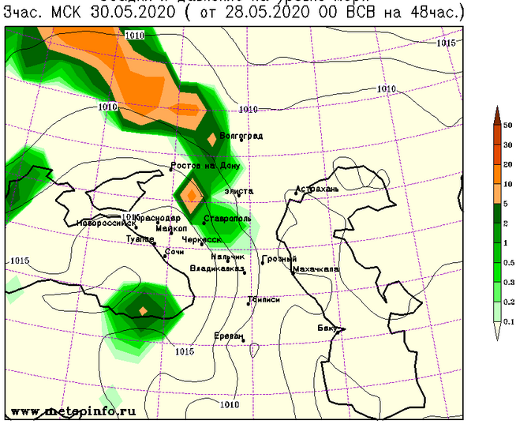
ПРОГНОЗ ВЫПАДЕНИЯ ОСАДКОВ НА ТЕРРИТОРИИ КРАСНОДАРСКОГО КРАЯ
НА 29.05.2020

Slide 4
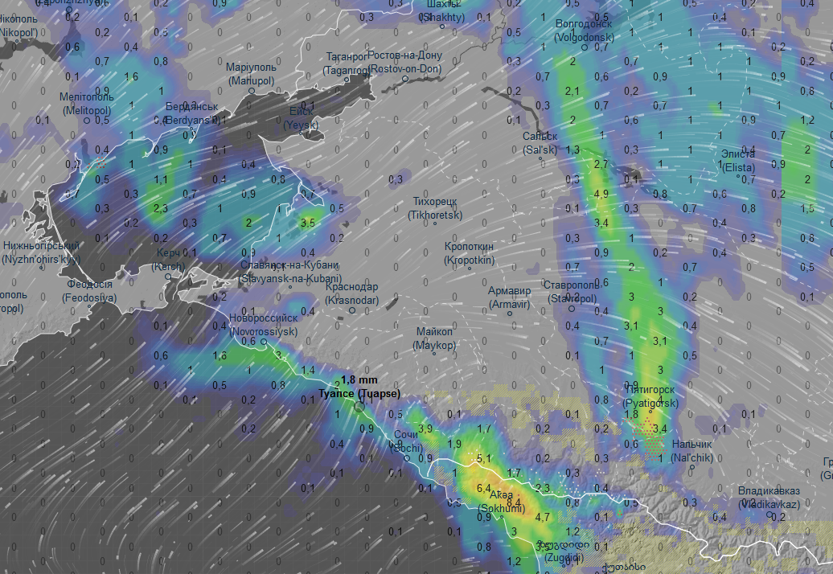
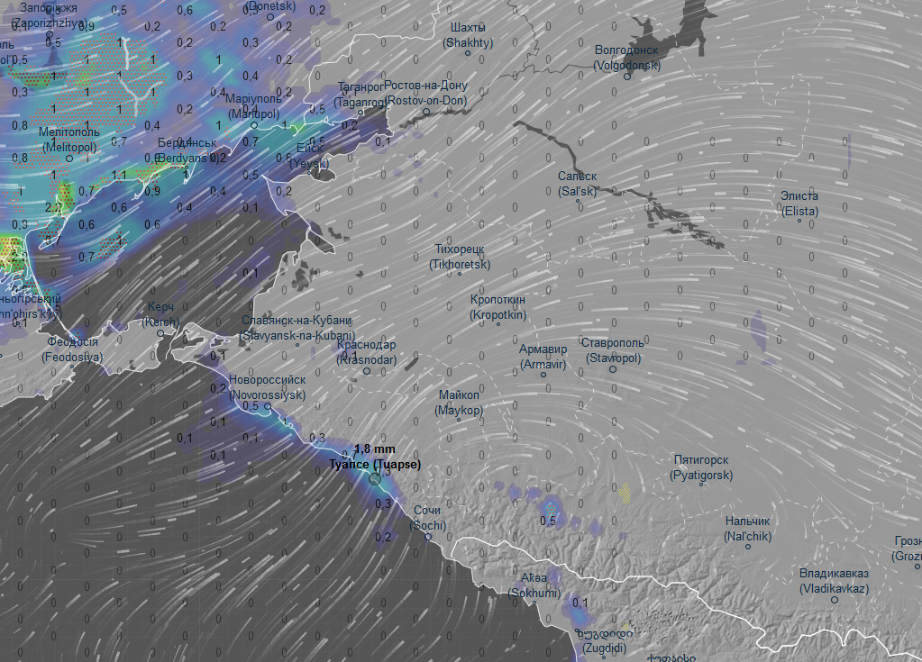
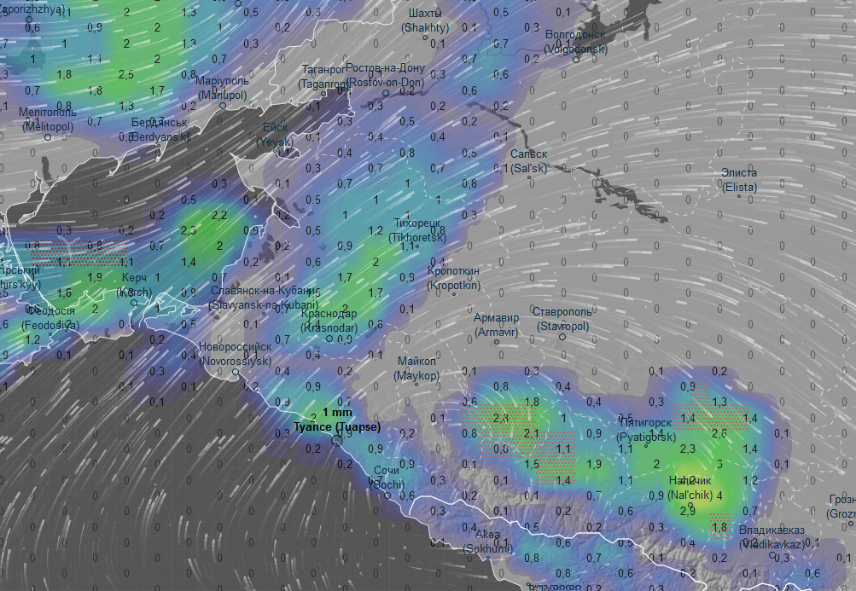
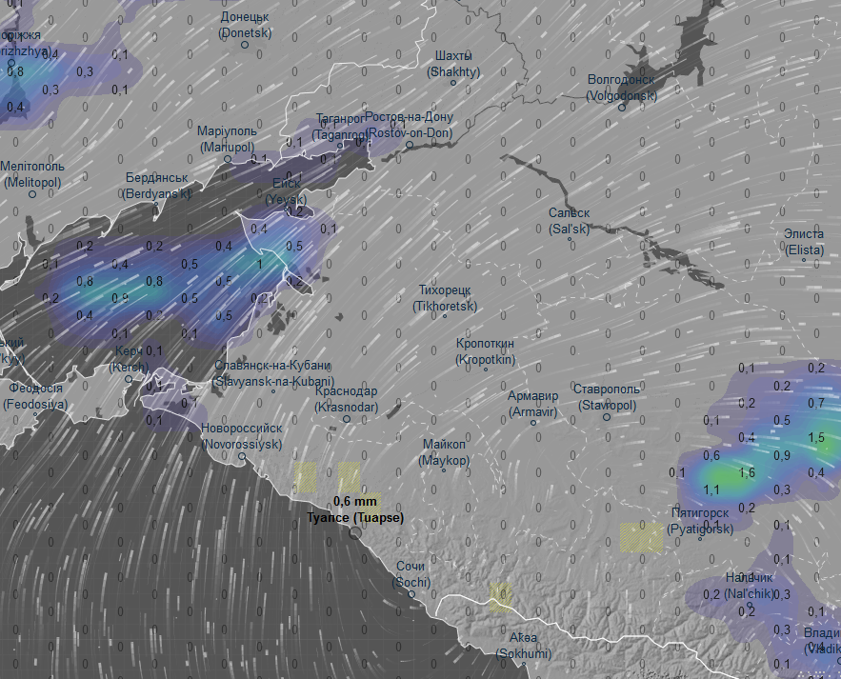
ПРОГНОЗ ВЫПАДЕНИЯ ОСАДКОВ НА ТЕРРИТОРИИ КРАСНОДАРСКОГО КРАЯ
НА 30.05.2020
06:00
12:00
18:00
24:00

Slide 5
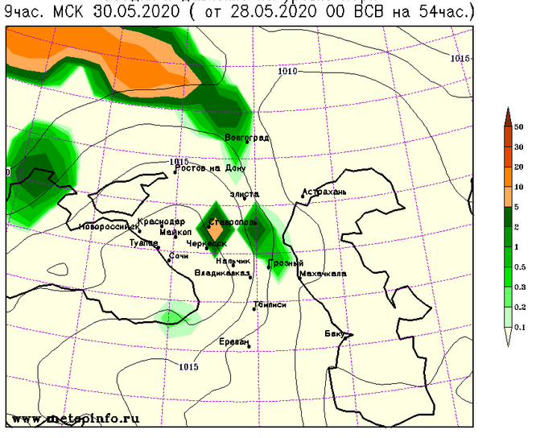
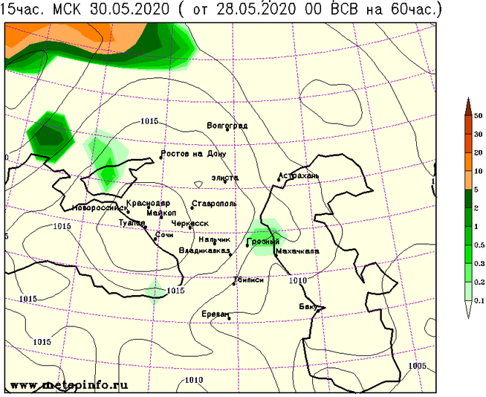
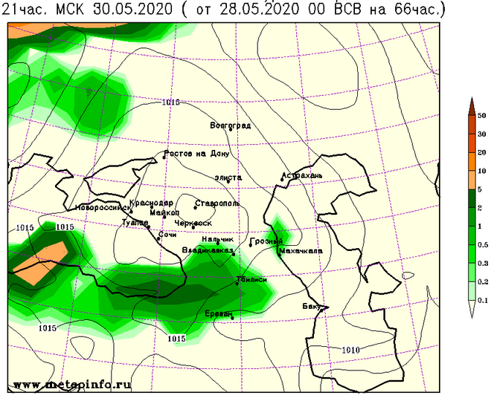
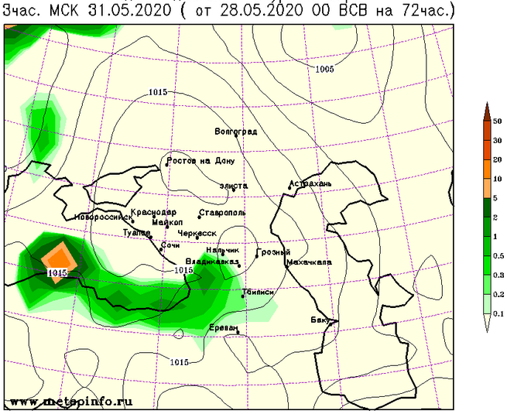
ПРОГНОЗ ВЫПАДЕНИЯ ОСАДКОВ НА ТЕРРИТОРИИ КРАСНОДАРСКОГО КРАЯ
НА 30.05.2020

Slide 6
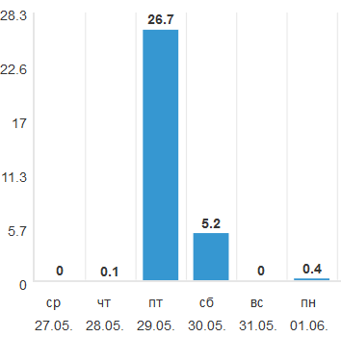
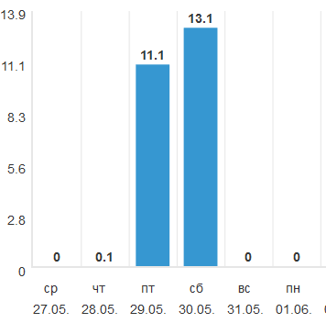
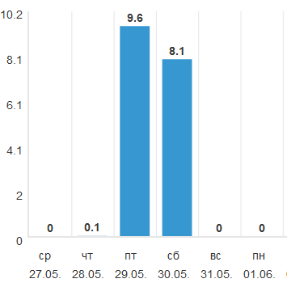
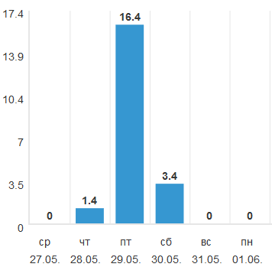
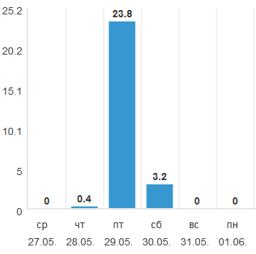
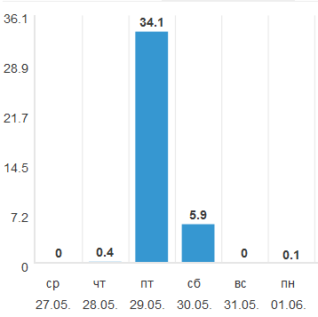
Информационный ресурс ventusky (прогноз выпадения осадков):
Краснодар
Сочи
Туапсинский р-н
г.-г. Новороссийск
Славянский р-н
Приморско-Ахтарский р-н

Slide 7
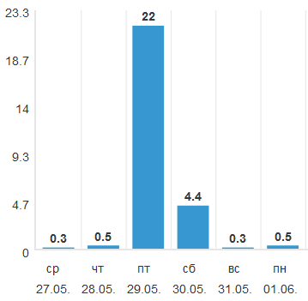
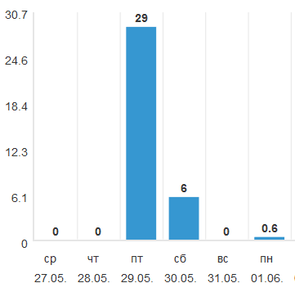
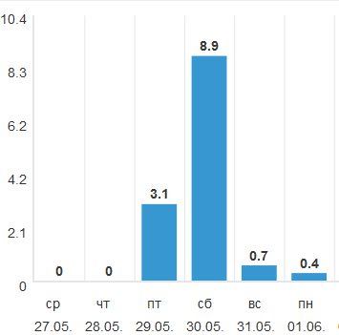
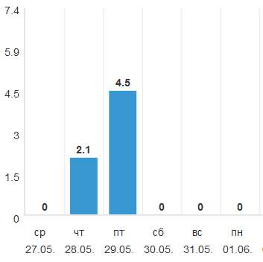
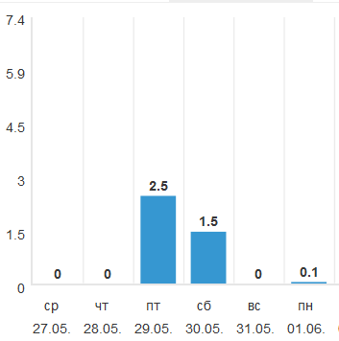
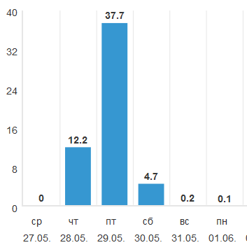
Информационный ресурс ventusky (прогноз выпадения осадков):
Ейский р-н
Тимашевский р-н
Кущевский р-н
Апшеронский р-н
Мостовской р-н
Каневской р-н

